Slide 1
«Формирование «Бережливой модели поведения»
у всех участников образовательного процесса,
через применение LEAN-технологии»
Цель проекта: Внедрение в практику работы детского сада LEAN – технологии, с целью формирования «Бережливой модели поведения» у всех участников образовательного процесса (дети, педагоги, родители (законные представители).
Реализованные проекты:
«Сокращение времени на процесс одевания/раздевания детей в режимных моментах (прогулка)»
«Оптимизация процесса сбора информации о количестве присутствующих детей в ДОУ»
«Оптимизация рабочего места воспитателя по системе 5 S»
«Оптимизация процесса поиска информации на стендах МБДОУ МО г. Краснодар «Центр — детский сад № 217»

Slide 2
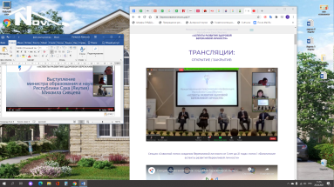
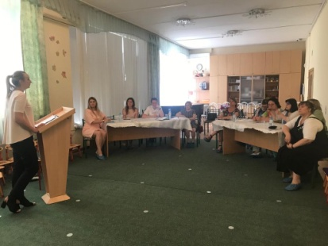
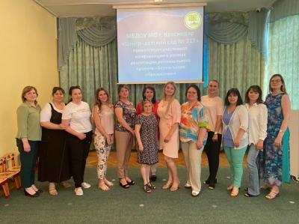
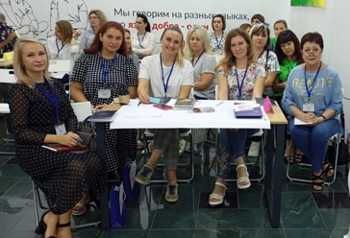
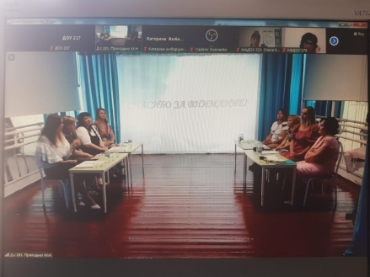
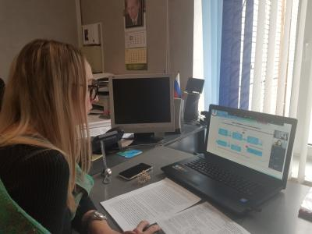
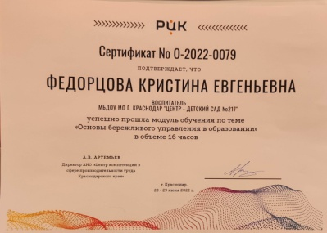
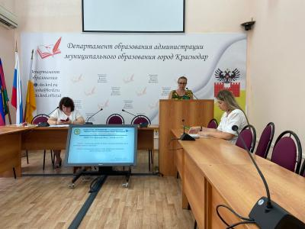
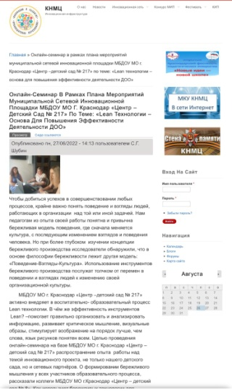
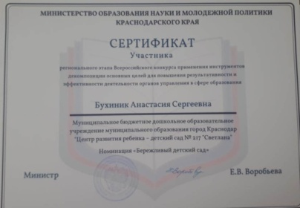
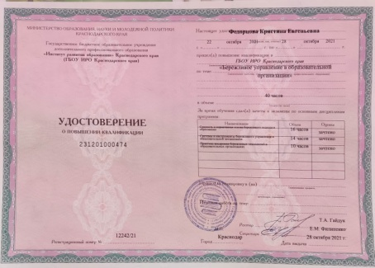
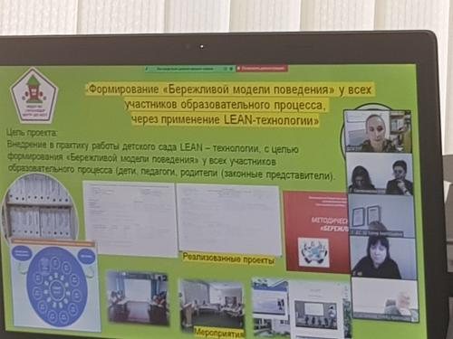
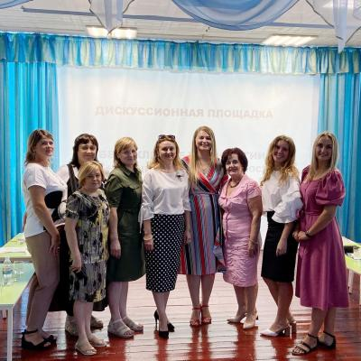
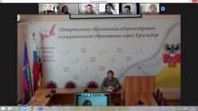
«Формирование «Бережливой модели поведения»
у всех участников образовательного процесса,
через применение LEAN-технологии»
Эффективность : Работа, реализуемая в системе проектов по бережливому образованию способствует формированию бережливого сознания дошкольников, бережливого отношения к вещам, окружающему миру и предметам, вовлечению педагогов и родителей в процесс постоянных и непрерывных улучшений, развитию индивидуального и творческого мышления для поиска решений поставленных задач, демонстрацию положительного эффекта от использования инструментов бережливых технологий в жизни.
Фотографии мероприятий
Удостоверения, сертификаты, приказы

Slide 3
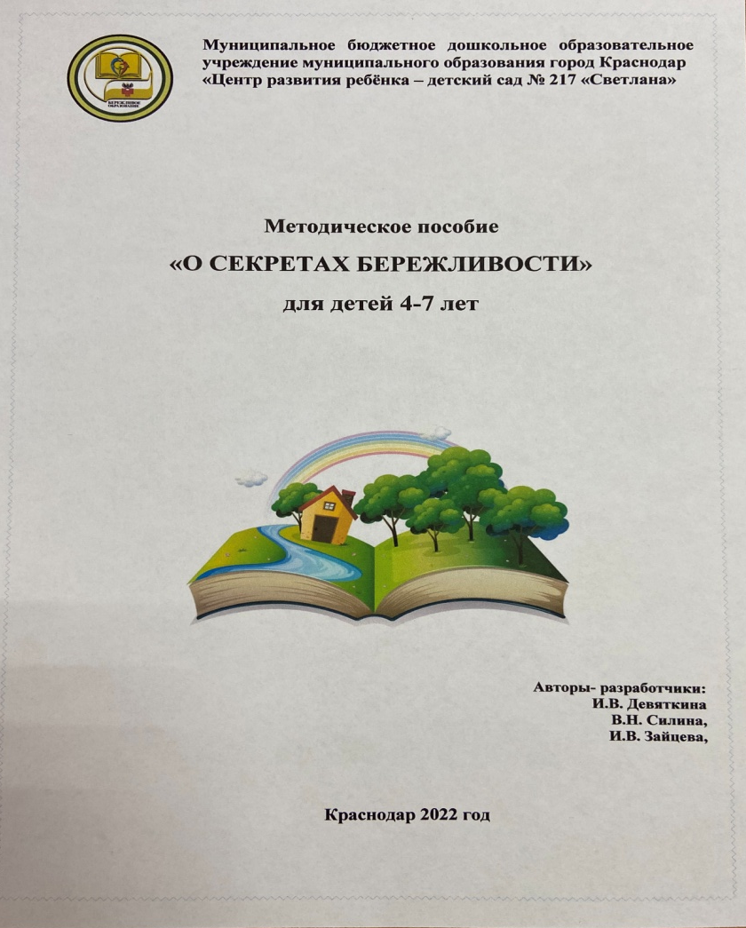
«Формирование «Бережливой модели поведения»
у всех участников образовательного процесса,
через применение LEAN-технологии»
Эффективность : Применение методических разработок в образовательной организации становится основой для повышения эффективности деятельности детского сада , поскольку позволяет оптимизировать рабочие процессы всех участников образовательных отношений , за счет использования внутренних возможностей.
Продукты деятельности

